Slide 1


DISEÑO Y SIMULACIÓN DE UN CARGADOR DE BATERÍA PARA DISPOSITIVOS ALIMENTADOS POR USB
TRABAJO FINAL DE GRADO
ETSID
UNIVERSIDAD POLITÉCNICA DE VALENCIA
AUTOR: Cristina Valiente Espí
TUTOR: Fernando Ibañez Escobar

Slide 2
DISEÑO Y SIMULACIÓN DE UN CARGADOR DE BATERÍA
PARA DISPOSITIVOS ALIMENTADOS POR USB
ÍNDICE
Objetivo del proyecto
Especificaciones de diseño
Etapa de potencia
Etapa de control
Simulación
Presupuesto
Conclusiones
1

Slide 3
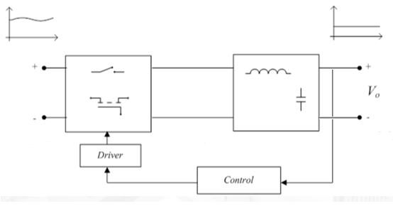
DISEÑO Y SIMULACIÓN DE UN CARGADOR DE BATERÍA
PARA DISPOSITIVOS ALIMENTADOS POR USB
Objetivo del proyecto
Diseño del convertidor Flyback
Diseño del control modo tensión del convertidor
Tensión de entrada
Tensión de salida
Control en modo tensión
2

Slide 4
DISEÑO Y SIMULACIÓN DE UN CARGADOR DE BATERÍA
PARA DISPOSITIVOS ALIMENTADOS POR USB
2. Especificaciones del diseño
  Entrada universal:
      Mínima tensión de línea → V_{rms_mín} = 85 V
      Máxima tensión de línea → V_{rms_máx} = 265 V
  Frecuencia de línea → f_{n} = 50 Hz
  Tensión de salida → V_{o} = 5 V
  Corriente de salida → I_{o} = 2.4 A
  Potencia de salida → P_{o} = 12 W
  Rizado de V_{o} → 5% de V_{o}
  Eficiencia estimada → E_{ff} = 70%
  Potencia de entrada → P_{in} = P_{o}/E_{ff} =15 W
  Frecuencia de conmutación → f_{s} = 66 kHz
3

Slide 5
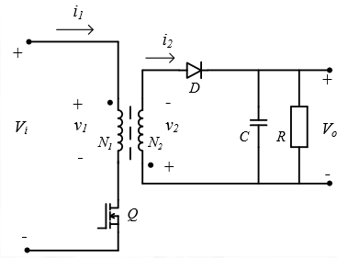
DISEÑO Y SIMULACIÓN DE UN CARGADOR DE BATERÍA
PARA DISPOSITIVOS ALIMENTADOS POR USB
3. Etapa de potencia
Esquema de convertidor Flyback
4

Slide 6
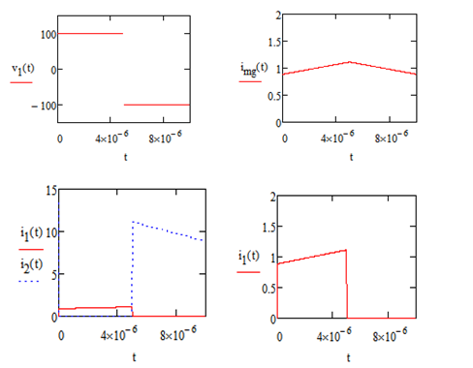
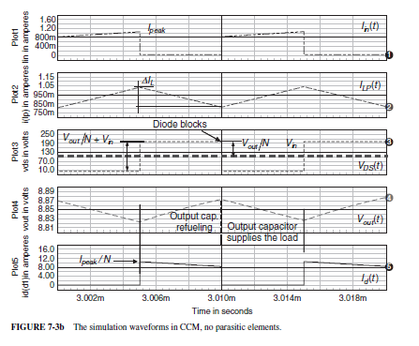
DISEÑO Y SIMULACIÓN DE UN CARGADOR DE BATERÍA
PARA DISPOSITIVOS ALIMENTADOS POR USB
3. Etapa de potencia
Validación del análisis del convertidor Flyback
Modo conducción continua (CCM)
5

Slide 7
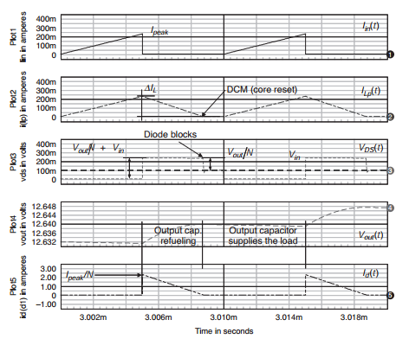
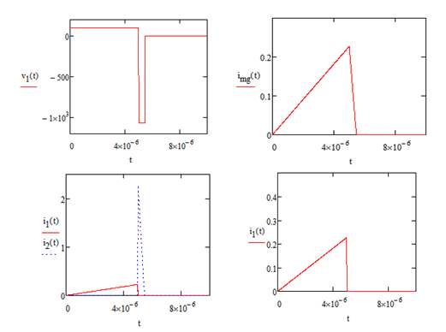
DISEÑO Y SIMULACIÓN DE UN CARGADOR DE BATERÍA
PARA DISPOSITIVOS ALIMENTADOS POR USB
3. Etapa de potencia
Validación del análisis del convertidor Flyback
Modo conducción discontinua (DCM)
6

Slide 8
DISEÑO Y SIMULACIÓN DE UN CARGADOR DE BATERÍA
PARA DISPOSITIVOS ALIMENTADOS POR USB
3. Etapa de potencia
Datos:
Vi_max = 374.767 V
Vi_min = 80.321 V
Dmax = 0.45
Dmin= 0.149
Valores de los componentes diseñados:
N12 = 13.142 L1 = 5.92 mH L2 = 34.277 µF C = 1500 µF Rc = 44 mΩ
Elección de los semiconductores de potencia:
MOSFET. IRFRC20, cuyas características principales son: VDS=600 V, ID=2 A, IDM=8 A
DIODO SCHOTTKY. 31DQ05, cuyas características principales son: VRWM=50 V, IF(AV)=2.4 A
7

Slide 9
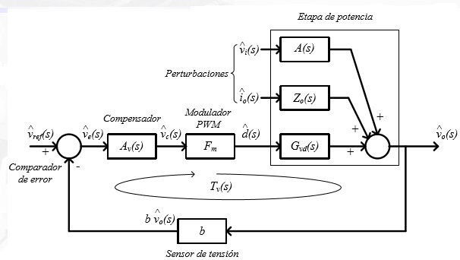


DISEÑO Y SIMULACIÓN DE UN CARGADOR DE BATERÍA
PARA DISPOSITIVOS ALIMENTADOS POR USB
4. Etapa de control
Fuente conmutada Flyback modelizada a Buck-Boost para el control:
8

Slide 10
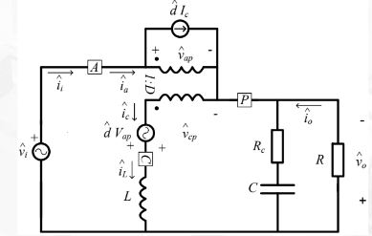
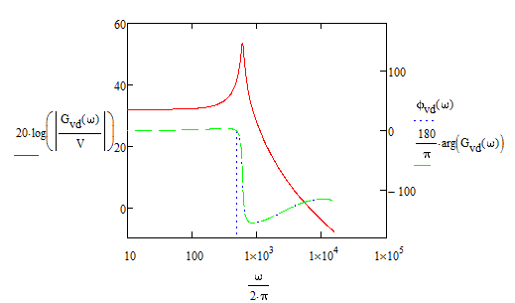
DISEÑO Y SIMULACIÓN DE UN CARGADOR DE BATERÍA
PARA DISPOSITIVOS ALIMENTADOS POR USB
4. Etapa de control
Modelo en pequeña señal del convertidor Buck-Boost
9

Slide 11
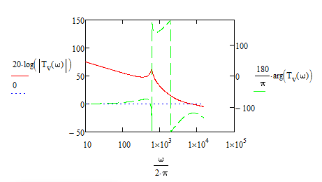
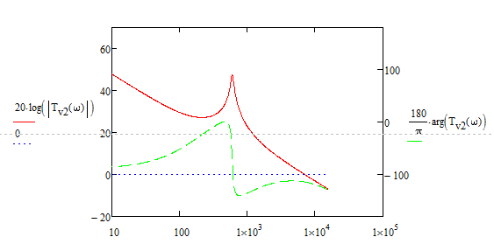
DISEÑO Y SIMULACIÓN DE UN CARGADOR DE BATERÍA
PARA DISPOSITIVOS ALIMENTADOS POR USB
4. Etapa de control
Diseño del compensador
Método del factor K Colocación manual de polos y ceros
Sistema condicionalmente estable
10

Slide 12
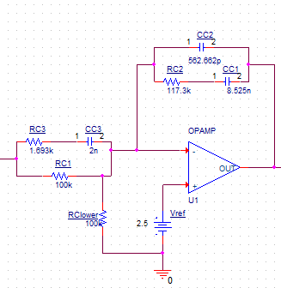
DISEÑO Y SIMULACIÓN DE UN CARGADOR DE BATERÍA
PARA DISPOSITIVOS ALIMENTADOS POR USB
4. Etapa de control
Materialización de compensador
RESULTADOS:
C1=8.525 nF
C2=562.662 pF
C3= 2 nF
R1=100 kΩ
R2=117.3 kΩ
R3=1.693 kΩ
Rlower= 100 kΩ
11

Slide 13
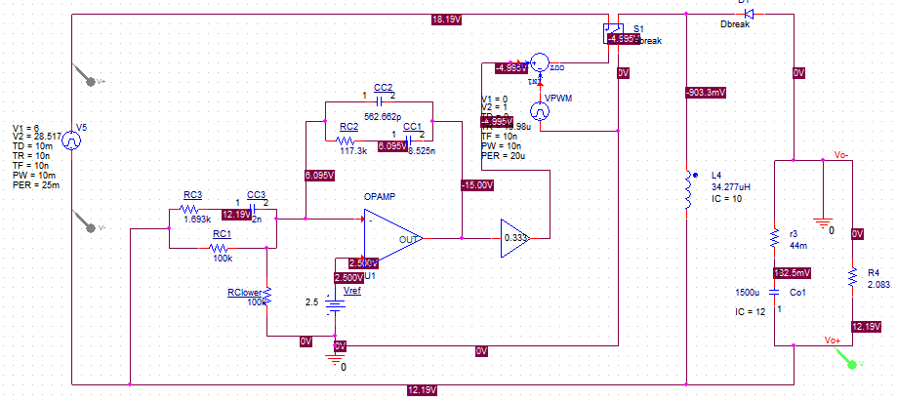
DISEÑO Y SIMULACIÓN DE UN CARGADOR DE BATERÍA
PARA DISPOSITIVOS ALIMENTADOS POR USB
5. Simulación
12

Slide 14
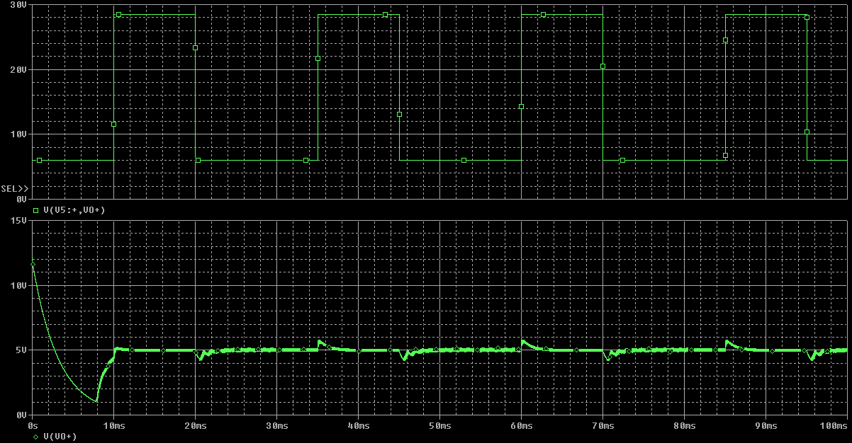
DISEÑO Y SIMULACIÓN DE UN CARGADOR DE BATERÍA
PARA DISPOSITIVOS ALIMENTADOS POR USB
5. Simulación
13

Slide 15
DISEÑO Y SIMULACIÓN DE UN CARGADOR DE BATERÍA
PARA DISPOSITIVOS ALIMENTADOS POR USB
6. Presupuesto
 | Coste Equipo / Programa (€) | Coste/hora (€/h) | N° de horas (h) | Total (€)
Ordenador | 550 | 0.062 | 300 | 18.83
OrCAD | 510.80 | 0.058 | 60 | 3.499
MathCAD | 1735.00 | 0.198 | 70 | 13.86
Precio TOTAL |  |  |  | 36.18
En cuanto a los costos de personal, se le da un valor de 18 €/hora, con un total de 300 horas trabajadas, hace un coste de 5400 €
Proyecto del diseño y simulación de un convertidor Flyback
Costes de utilización de equipos y software | 36.18 €
Costes de personal | 5400 €
Impuesto sobre el Valor Añadido | 21 % → 1141.59 €
TOTAL | 6577.78€
14

Slide 16
DISEÑO Y SIMULACIÓN DE UN CARGADOR DE BATERÍA
PARA DISPOSITIVOS ALIMENTADOS POR USB
7. Conclusiones
Se ha diseñado la etapa de potencia del convertidor Flyback.
  Se ha validado el diseño.
  Se han diseñado los componentes.
  Se han elegido los semiconductores de potencia.
Se ha diseñado el control en modo tensión.
  Se ha modelizado un Flyback A una Buck-Boost para poder realizar el control.
  Se ha calculado el lazo de tensión.
  Se han calculado los valores del compensador.
Se ha simulado la repuesta transitoria en el convertidor Buck-Boost en lazo cerrado con el compensador y se ha comprobado que la salida tiene el valor esperado.
15

Slide 17
DISEÑO Y SIMULACIÓN DE UN CARGADOR DE BATERÍA PARA DISPOSITIVOS ALIMENTADOS POR USB
TRABAJO FINAL DE GRADO
ETSID
UNIVERSIDAD POLITÉCNICA DE VALENCIA
AUTOR: Cristina Valiente Espí
TUTOR: Fernando Ibañez Escobar
FECHA: 14/12/2017

